Slide 1
LUYỆN TỪ VÀ CÂU
CHUYÊN ĐỀ TIẾNG VIỆT LỚP 3

Slide 2
Kiểm tra bài cũ
Bài tập: Điền từ so sánh vào từng chỗ trống trong mỗi câu sau:
Đêm ấy, trời tối đen ……. mực.
Trăm cô gái đẹp …… tiên sa.
c. Mắt của trời đêm …… các vì sao.
như
tựa
là

Slide 3
LUYỆN TỪ VÀ CÂU
MỞ RỘNG VỐN TỪ : GIA ĐÌNH
ÔN TẬP CÂU: AI LÀ GÌ?

Slide 4
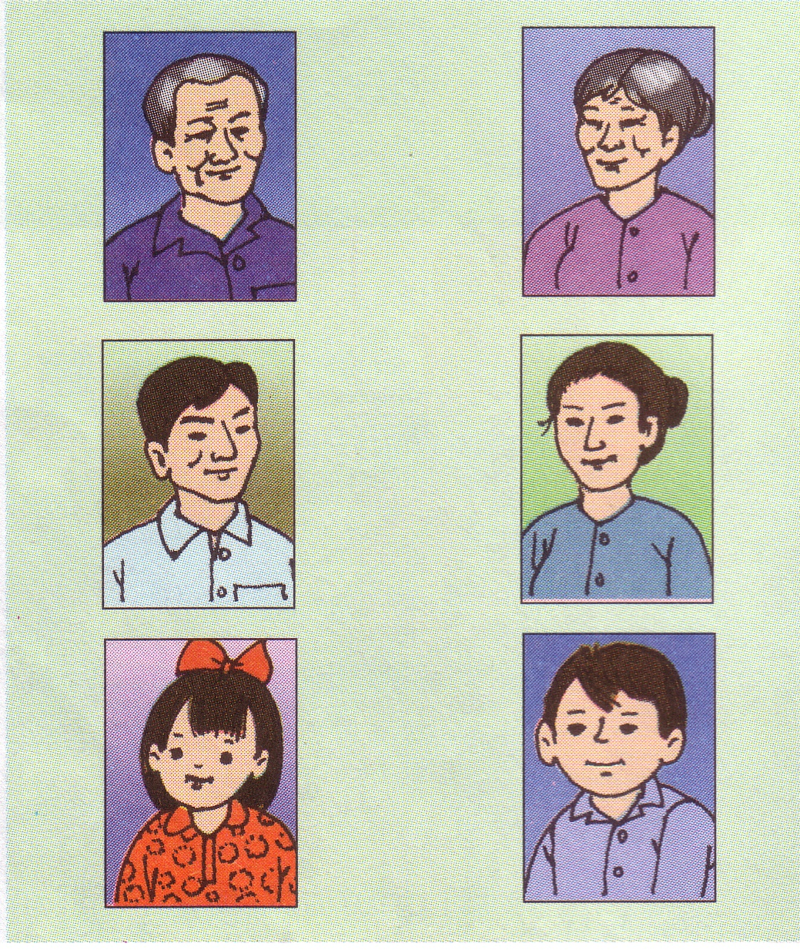
ông
bà
ông bà
bố
mẹ
Flash, hay theo sơ đồ như bài họ nôi, họ ngoại
bố mẹ
chị
em
chị em

Slide 5
Bài 1: Tìm các từ ngữ chỉ gộp những người thân trong gia đình.
M: ông bà, chú cháu,…..

Slide 6
Các từ chỉ gộp những người trong gia đình
Ông bà
Bố mẹ
Cô dì
Chú bác
Cha ông
Ông cha
Cô chú
…………
Cậu mợ
Chú thím
Bố con
Mẹ con
Cô cháu
Anh em
Chị em
…………

Slide 7
Bài 2: Xếp các thành ngữ, tực ngữ sau vào nhóm thích hợp:
Con hiền cháu thảo.
Con cái khôn ngoan, vẻ vang cha mẹ.
Con có cha như nhà có nóc.
Con có mẹ như măng ấp bẹ.
Chị ngã em nâng.
g. Anh em như thể chân tay
Rách lành đùm bọc, dở hay đỡ đần.
Nhãm 1: Cha mÑ ®èi víi con c¸i | Nhãm 2: Con ch¸u ®èi víi «ng bµ | Nhãm 3:Anh chÞ em ®èi víi nhau

Slide 8
Bài 2: Xếp các thành ngữ, tục ngữ sau vào nhóm thích hợp:
Nhãm 1: Cha mÑ ®èi víi con c¸i | Nhãm 2: Con ch¸u ®èi víi «ng bµ, cha mÑ | Nhãm 3:Anh chÞ em ®èi víi nhau
- Con có cha như nhà có nóc.
- Con hiền cháu thảo.
- Chị ngã em nâng.
Anh em như thể chân tay
Rách lành đùm
bọc dở hay đỡ đần.
.
- Con có mẹ như măng ấp bẹ.
- Con cái khôn ngoan vẻ vang cha mẹ.

Slide 9
Bài 3: Dựa theo nội dung các bài tập đọc ở tuần 3, tuần 4, hãy đặt câu theo mẫu Ai là gì? để nói về:
Bạn Tuấn trong truyện Chiếc áo len.
Bạn nhỏ trong bài thơ Quạt cho bà ngủ.
Bà mẹ trong truyện Người mẹ.
d. Chú chim sẻ trong truyện Chú sẻ và bông hoa bằng lăng.
- Anh Tuấn là anh trai của Lan.
- Bạn nhỏ là một người cháu hiếu thảo.
- Bà mẹ là người mẹ hy sinh vì con.
- Chú Sẻ là bạn của bé Thơ và hoa bằng lăng.

Slide 10
TRÒ CHƠI
Chọn từ ở phía dưới ghép với từ ở phía trên để tạo thành một cụm từ có ý nghĩa nói về tình cảm gia đình

Slide 11
CHÚC MỪNG CÁC CON
CHÚNG TA VỪA HỌC XONG
TIẾT LUYỆN TỪ VÀ CÂU.

